Slide 1
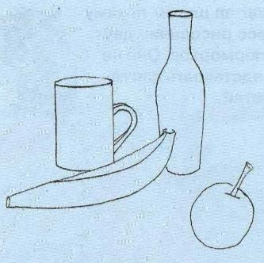
Муниципальное бюджетное учреждение дополнительного образования «Центр внешкольной работы»
Задание по изобразительному творчеству
«Рисуем натюрморт»
для учащихся 2-3 года обучения
по дополнительной общеобразовательной программе «Радость творчества»
Возраст 7-16 лет
Педагог дополнительного образования Федорова Татьяна Гавриловна
г. Петропавловск-Камчатский
2026 г.

Slide 2
Что такое натюрморт?
На картине, которая называется натюрморт, изображены «неодушевлённые» предметы, например, посуда, цветы в вазе или блюдо с фруктами. Твои рисовальные принадлежности на столе тоже можно назвать натюрмортом.
На следующих слайдах посмотрите, как рисовать натюрморт.

Slide 3
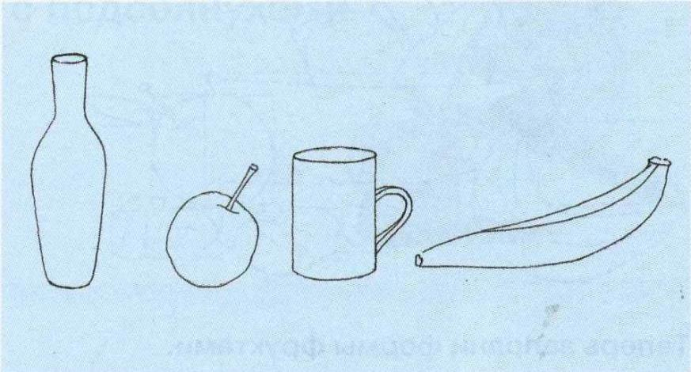
Посмотри на картинку. Четыре стоящих рядом предмета – это ещё не натюрморт, это скучно!

Slide 4
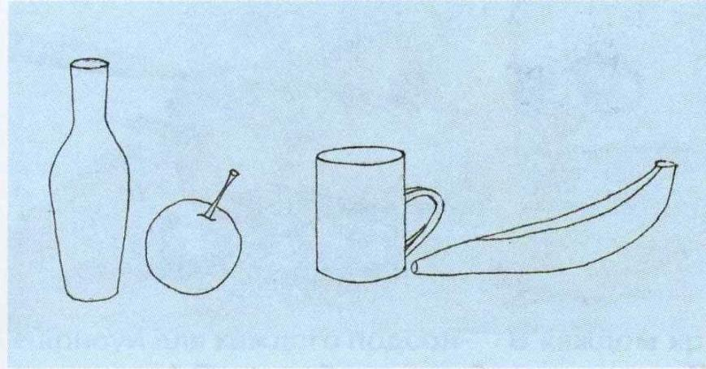
Ещё раз наши четыре предмета: теперь они расположены иначе, но они выглядят по-прежнему скучно.

Slide 5
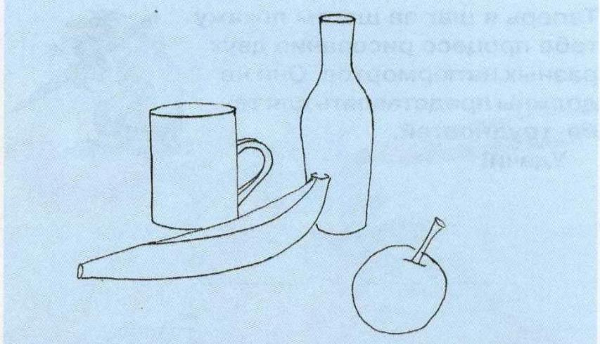
А теперь сдвинь три предмета, а яблоко пусть лежит немного впереди – это уже натюрморт!

Slide 6
Рекомендации
Предметы не должны располагаться в один ряд, как бусы на нитке.
Твой рисунок получится интереснее, если одни предметы ты нарисуешь впереди (ближе к нижнему краю листа), а другие – немного сзади.
Внеси в свой рисунок чуть беспорядка: предметы не должны располагаться на одинаковом друг от друга расстоянии.

Slide 7
Задание
Возьми три предмета и объедини их в натюрморт.
Нарисуй этот натюрморт простым карандашом
Для рисования подойдут любые листы, даже тонированные.
Удачи вам!
Жду ваши работы!

